Slide 1
Комитет по делам воинов-интернационалистов при Совете глав правительств государств-участников Содружества Независимых Государств (СНГ)

Slide 2
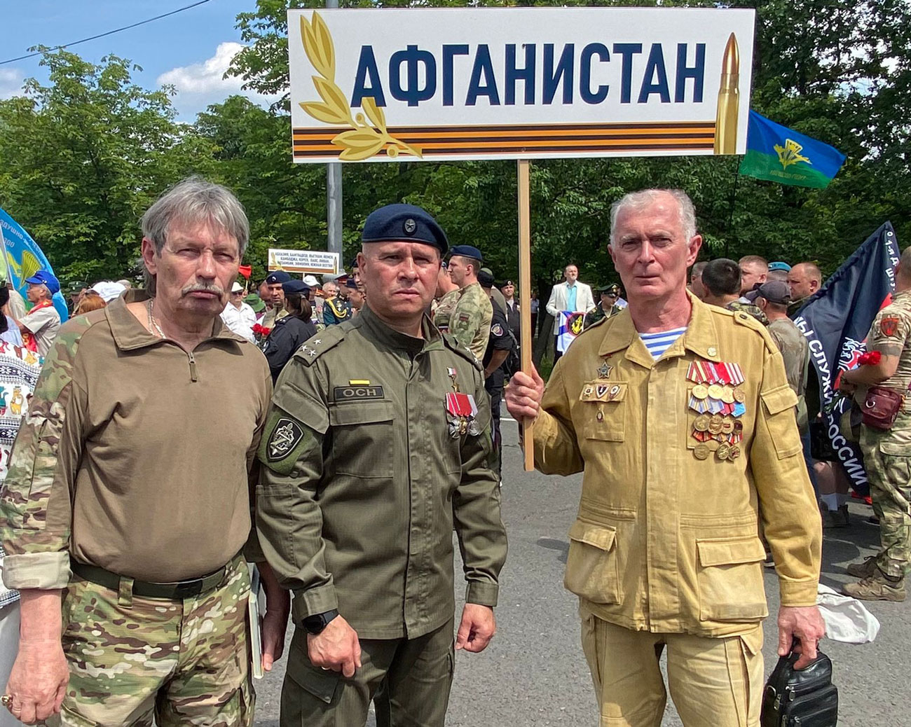
Комитет по делам воинов-интернационалистов при Совете глав правительств государств- участников СНГ
Сколько ветеранов войны в Афганистане живет сегодня на территории бывшего СССР
СНГ (в т.ч. Украина) 11 Республик 576 000
Грузия 4 100
Латвия 1 050
Литва 4 250
Эстония 1 250
Всего: 586 650

Slide 3
Комитет по делам воинов-интернационалистов при Совете глав правительств государств- участников СНГ
Комитет призван способствовать:
повышению качества и уровня жизни ветеранов войн, участников локальных конфликтов, жертв терроризма;
разработке правовых документов о социальной защите инвалидов, участников военных конфликтов, членов их семей;
разрешению на межгосударственном уровне экономических, социальных, медицинских, правовых проблем указанного контингента;
медицинской, социальной, трудовой, психологической реабилитации инвалидов, участников вооружённых конфликтов, членов их семей, в том числе детей.

Slide 4
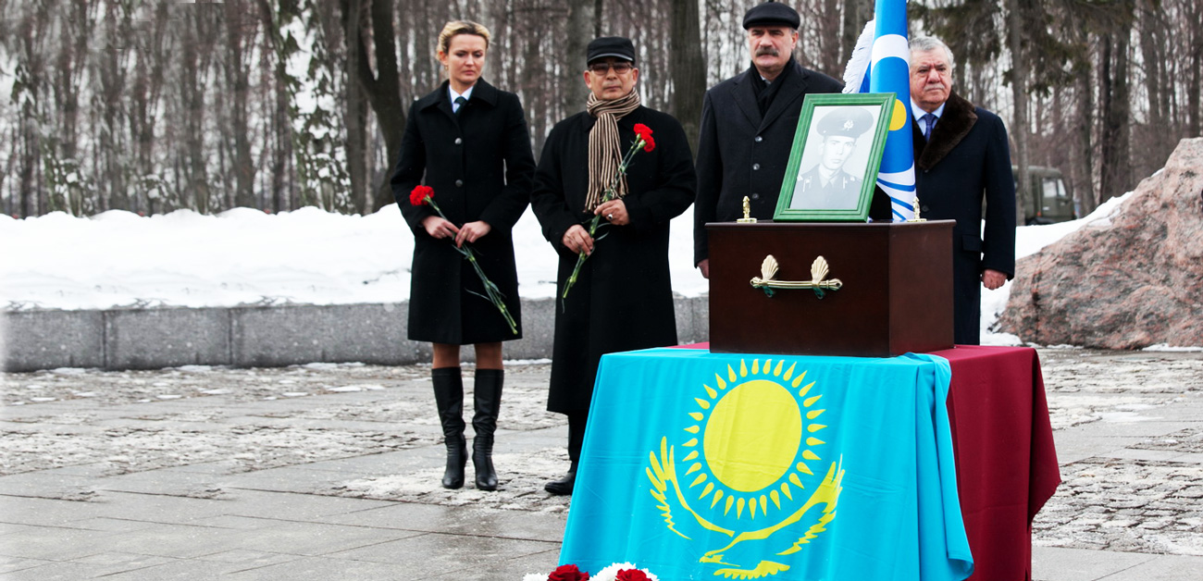
Комитет по делам воинов-интернационалистов при Совете глав правительств государств- участников СНГ
Розыск военнослужащих, без вести пропавших
в период войны в Афганистане в 1979–1989 годах
Одной из приоритетных задач Комитета является работа по розыску пропавших без вести бывших военнослужащих Советской Армии в ходе войны в Афганистане 1979-89 г.г., розыск мест захоронений погибших военнослужащих и доставка их останков на Родину

Slide 5
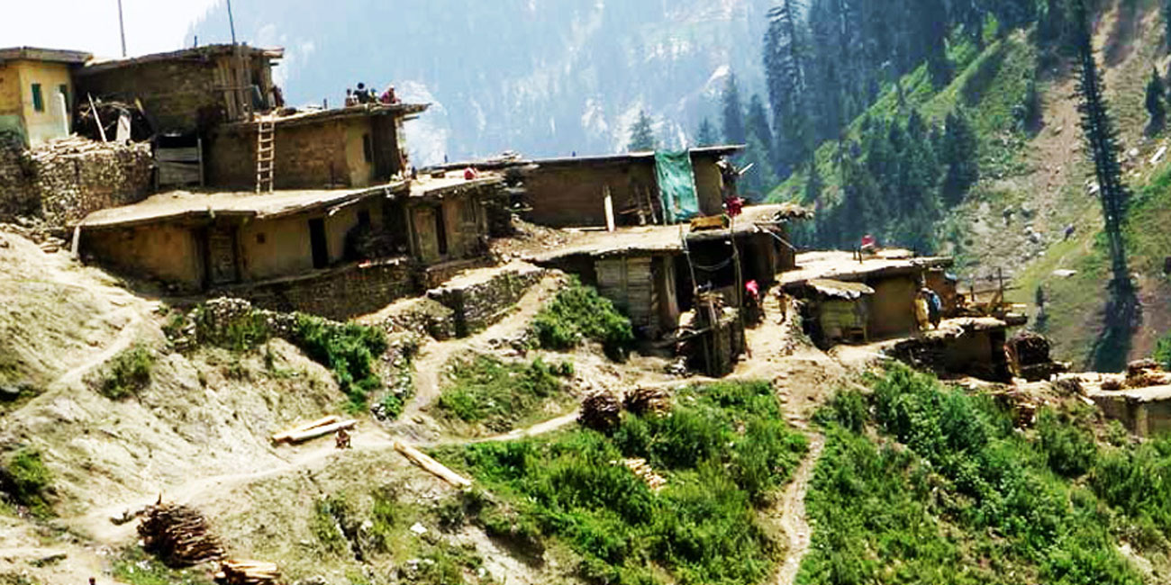
Комитет по делам воинов-интернационалистов при Совете глав правительств государств- участников СНГ
По Программе Комитета по розыску военнослужащих пропавших без вести бывших военнослужащих Советской Армии в ходе войны в Афганистане 1979-89 г.г.,
За 30 лет организовано более 40 экспедиций в Афганистан.
По результатам розыска вернулись на Родину 27 человек, пропавших без вести.
Доставлены останки более 30 человек для их идентификации и экспертизы.

Slide 6
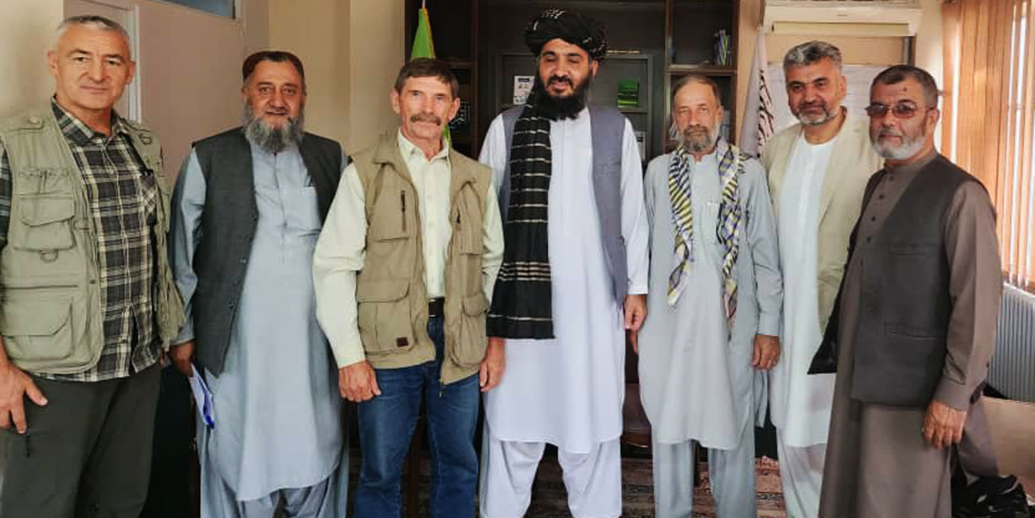
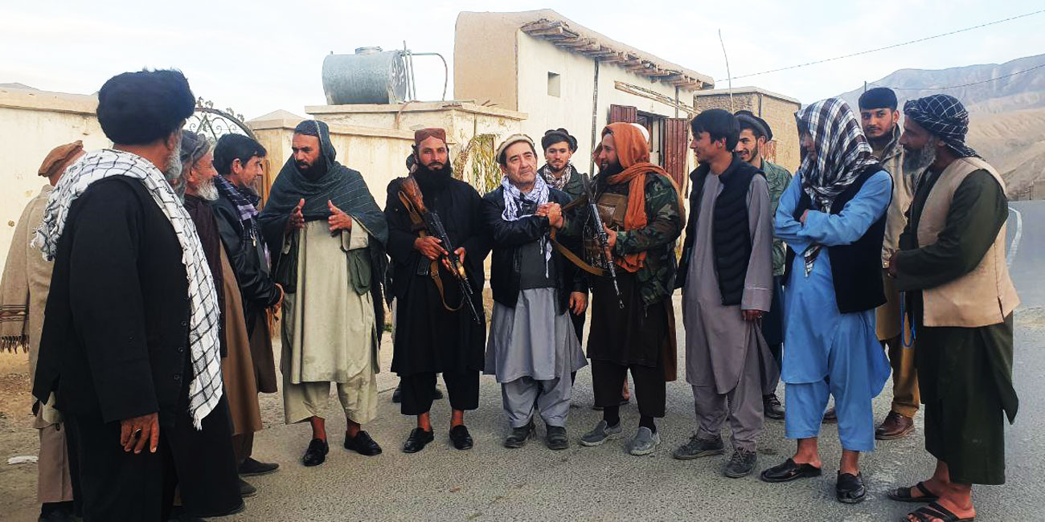
Комитет по делам воинов-интернационалистов при Совете глав правительств государств- участников СНГ
Розыск военнослужащих, без вести пропавших
в период войны в Афганистане в 1979–1989 годах
В 2023 и 2024 г. Комитетом организованы две экспедиции

Slide 7
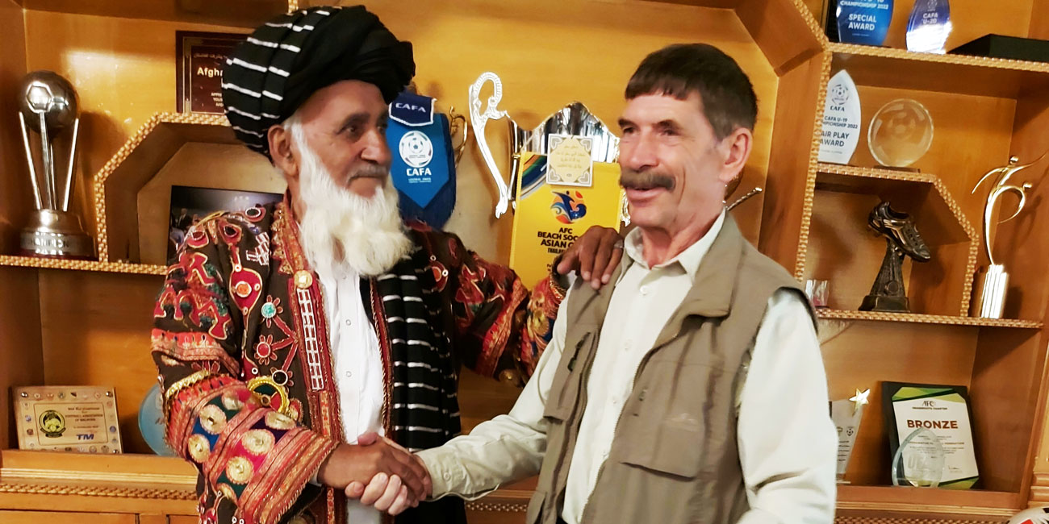
Комитет по делам воинов-интернационалистов при Совете глав правительств государств- участников СНГ
Розыск военнослужащих, без вести пропавших
в период войны в Афганистане в 1979–1989 годах
На основании Решения Совета глав правительств СНГ от 25 октября 2019 года «О продолжении в 2020–2024 годах мероприятий по розыску военнослужащих, без вести пропавших в период войны в Афганистане в 1979–1989 годах, поиску мест захоронений, эксгумации, идентификации останков и перезахоронении их на Родине» в сентябре 2023 года в командировке в Афганистане побывал ветеран Афганской войны Вячеслав Некрасов. Перед ним стояла задача прояснить судьбу бывшего пленного Нурмамада (Сергея Красноперова) и попробовать восстановить российско-афганские чемпионаты по футболу между ветеранами.

Slide 8
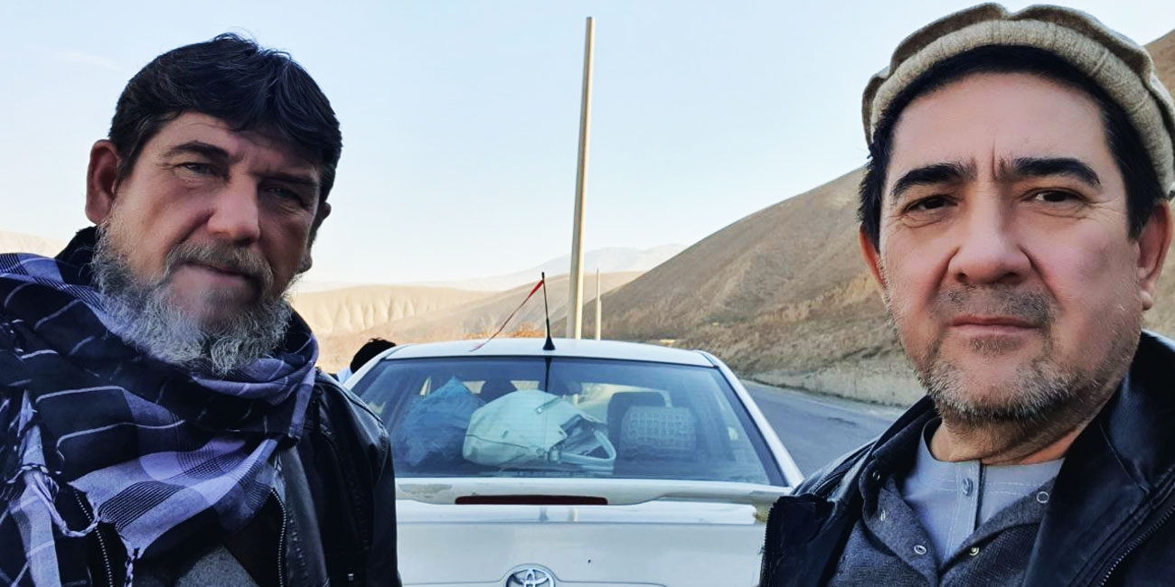
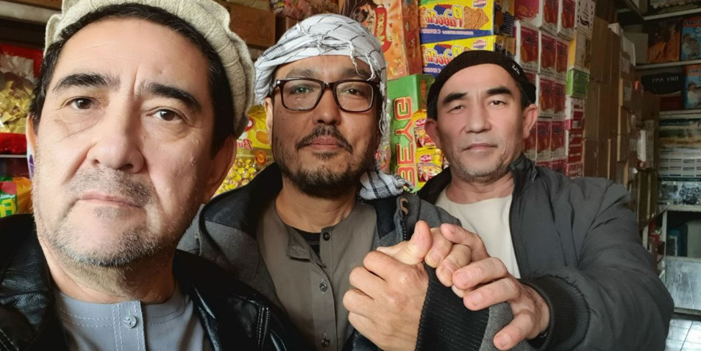
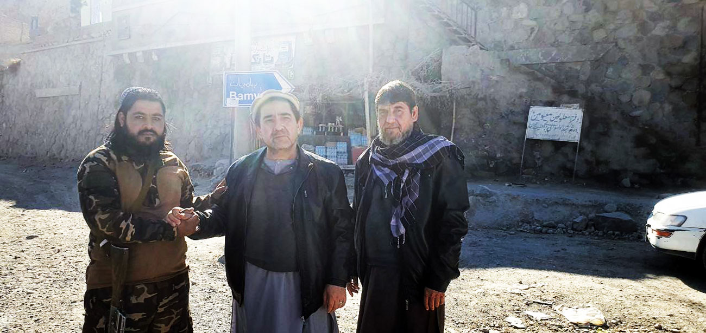
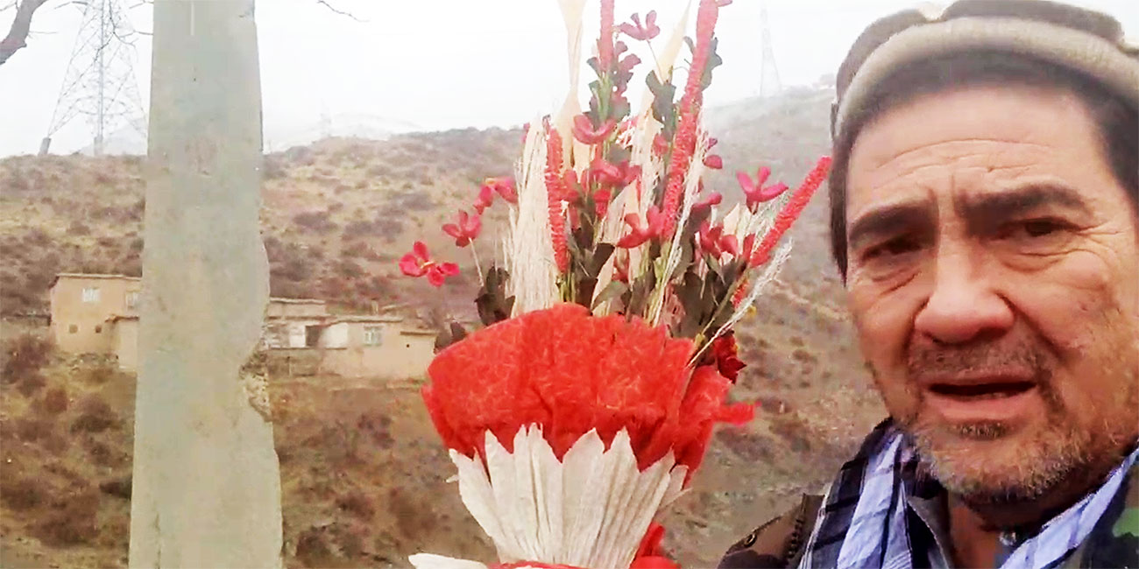
Комитет по делам воинов-интернационалистов при Совете глав правительств государств- участников СНГ
Розыск военнослужащих, без вести пропавших
в период войны в Афганистане в 1979–1989 годах
На основании Решения Совета глав правительств СНГ от 25 октября 2019 года «О продолжении в 2020–2024 годах мероприятий по розыску военнослужащих, без вести пропавших в период войны в Афганистане в 1979–1989 годах, поиску мест захоронений, эксгумации, идентификации останков и перезахоронении их на Родине» в январе 2024 года в Афганистан направлен сотрудник Комитета по делам воинов-интернационалистов Ходжаев Мумин.

Slide 9
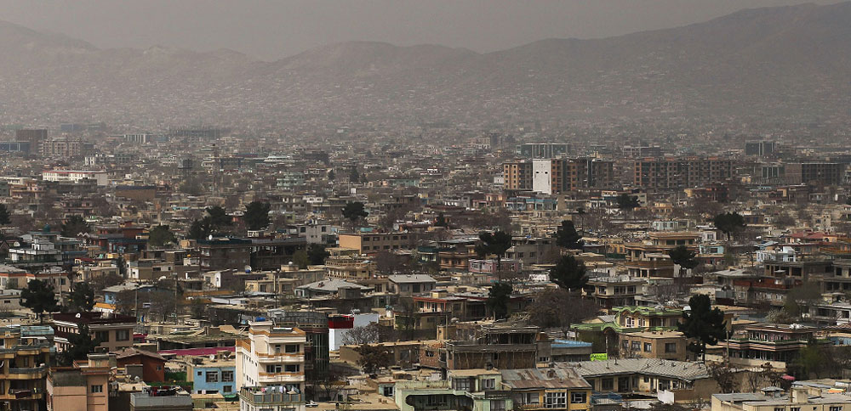
Комитет по делам воинов-интернационалистов при Совете глав правительств государств- участников СНГ
Розыск военнослужащих, без вести пропавших
в период войны в Афганистане в 1979–1989 годах
Комитетом получена актуальная фото и видео информация о нахождении шести живых советских воинов (один инвалид из Азербайджана) и место захоронения советских воинов, призванных из Белоруссии и России на территории Пакистана (более того, предварительно нам известно еще о 15 воинах в Пакистане).

Slide 10
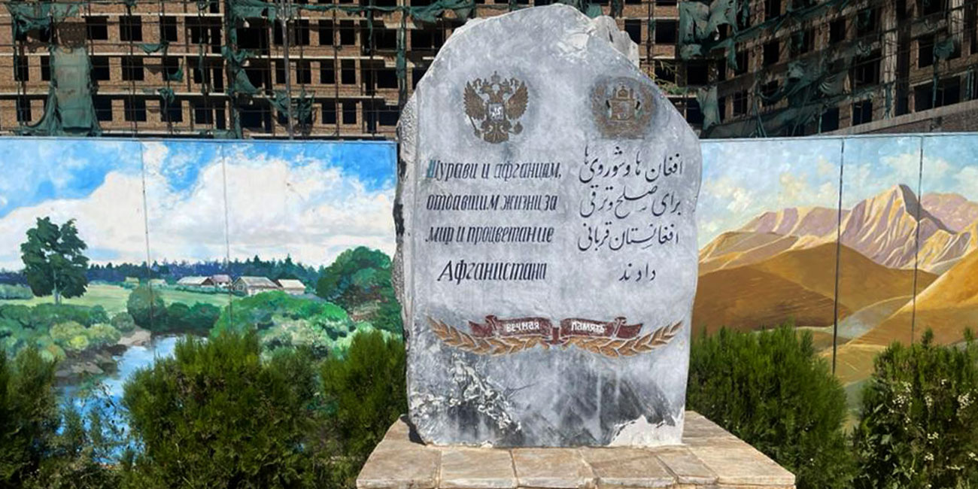
Комитет по делам воинов-интернационалистов при Совете глав правительств государств- участников СНГ
Розыск военнослужащих, без вести пропавших
в период войны в Афганистане в 1979–1989 годах
Комитетом получена актуальная фото и видео информация о нахождении шести живых советских воинов (один инвалид из Азербайджана) и место захоронения советских воинов, призванных из Белоруссии и России на территории Пакистана

Slide 11
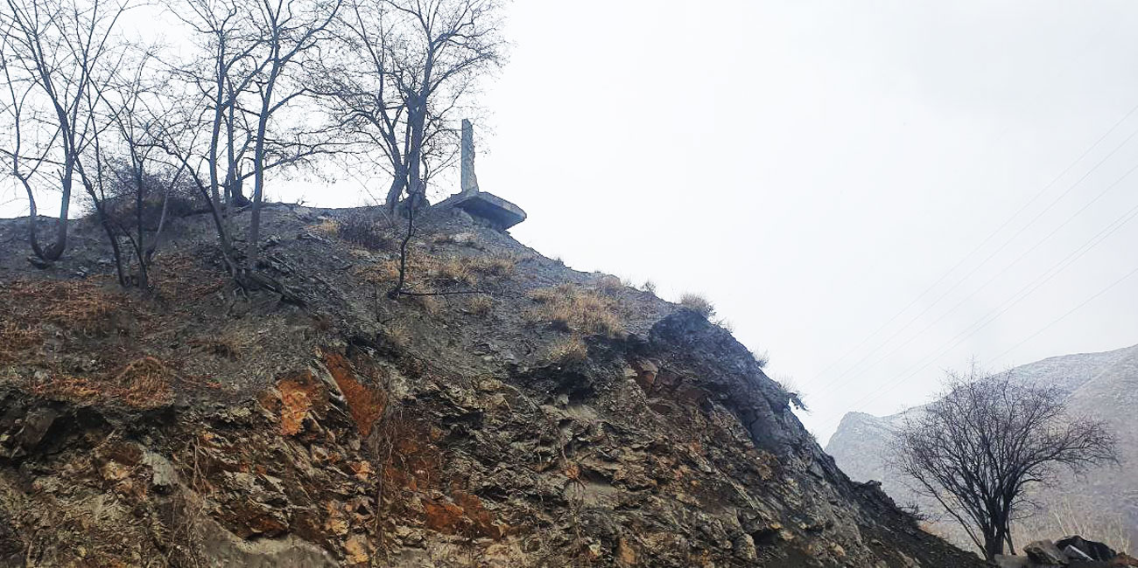
Комитет по делам воинов-интернационалистов при Совете глав правительств государств- участников СНГ
Розыск военнослужащих, без вести пропавших
в период войны в Афганистане в 1979–1989 годах
Совместными усилиями Комитета и ветеранских организаций государств - участников СНГ создана уникальная база данных крови родственников пропавших без вести военнослужащих. Розыскные материалы (в том числе картотека пропавших без вести) регулярно обновляются на сайте Комитета. Идет постоянное общение с руководителями ветеранских организаций.
На фото один из сохранившихся
на территории Афганистана
обелисков погибшим в ДРА

Slide 12
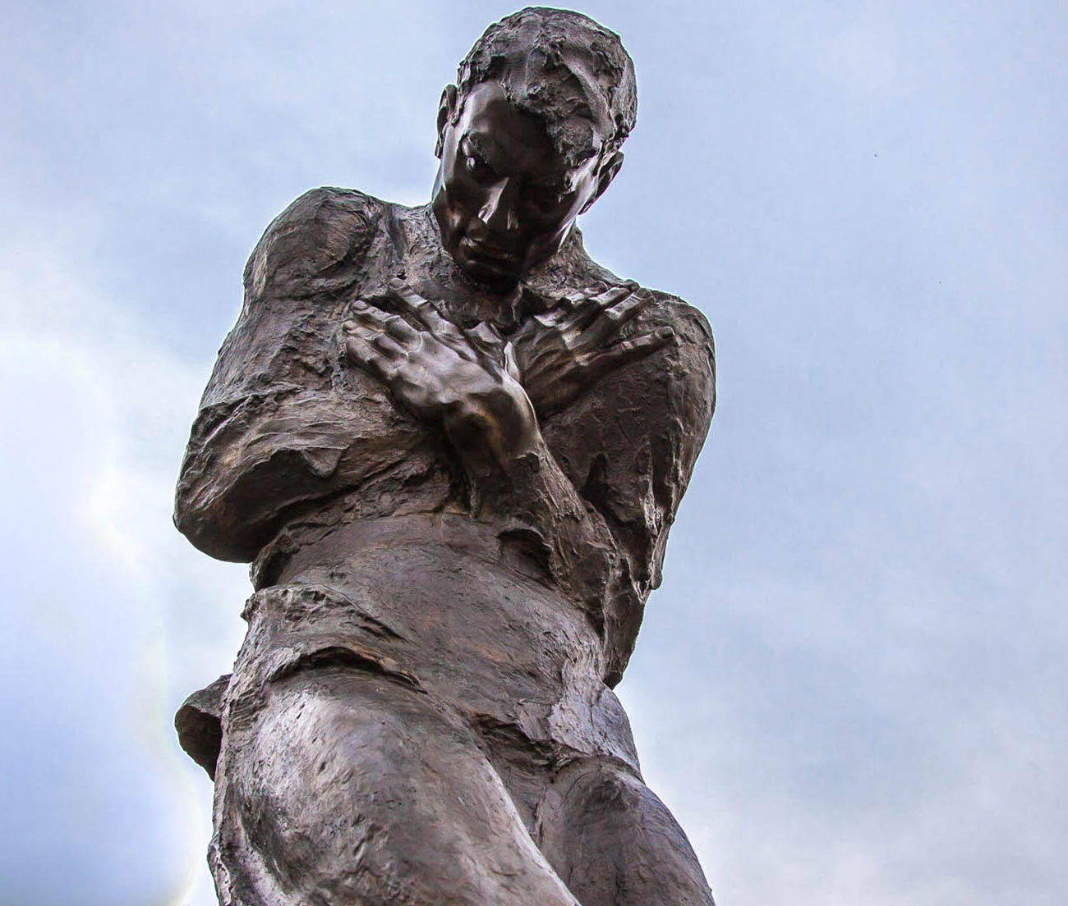
Комитет по делам воинов-интернационалистов при Совете глав правительств государств- участников СНГ
Розыск военнослужащих, без вести пропавших
в период войны в Афганистане в 1979–1989 годах
По состоянию на 2021.06.01. без вести пропавшими в Афганистане являются 264 военнослужащих Советской Армии:
Российская Федерация 129
Украина 56
Республика Узбекистан 25
Республика Казахстан 19
Республика Беларусь 13
Азербайджанская Республика 5
Республика Молдова 5
Киргизская Республика 4
Республика Таджикистан 3
Республика Армения 1

Slide 13
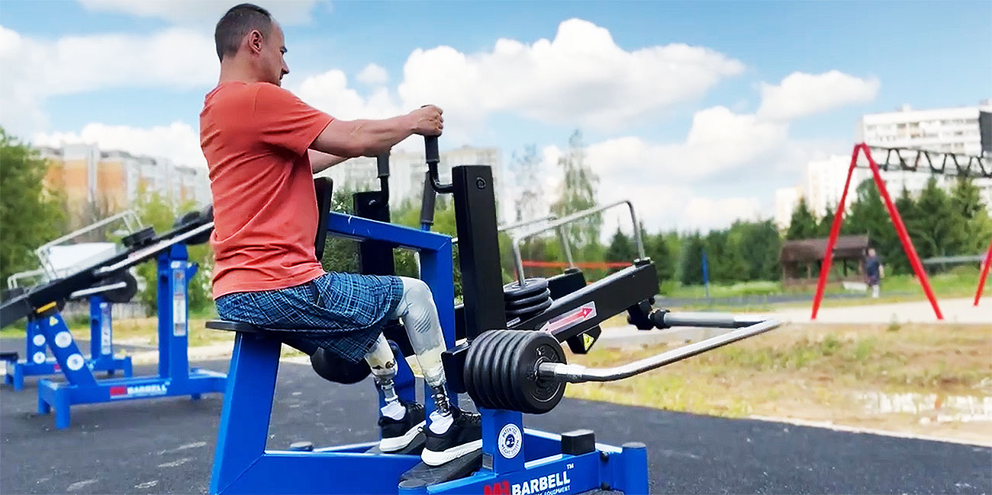
Комитет по делам воинов-интернационалистов при Совете глав правительств государств- участников СНГ
Программа повышения
качества жизни ветеранов войн
Другой приоритетной задачей Комитета является участие в Межгосударственной программе повышения качества жизни ветеранов войн – участников локальных конфликтов и членов их семей в государствах – участниках СНГ

Slide 14
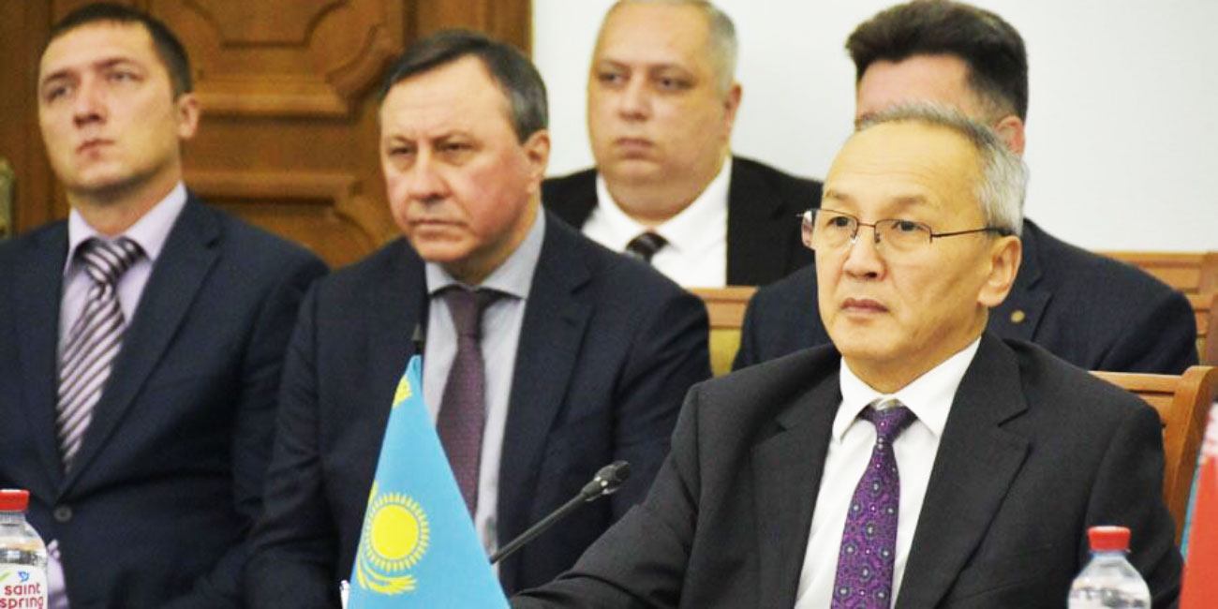
Комитет по делам воинов-интернационалистов при Совете глав правительств государств- участников СНГ
Программа повышения
качества жизни ветеранов войн
Председатель Комитета ежегодно информирует Экономический совет СНГ о ходе реализации Межгосударственной программы повышения качества жизни ветеранов войн – участников локальных конфликтов и членов их семей в государствах – участниках СНГ

Slide 15
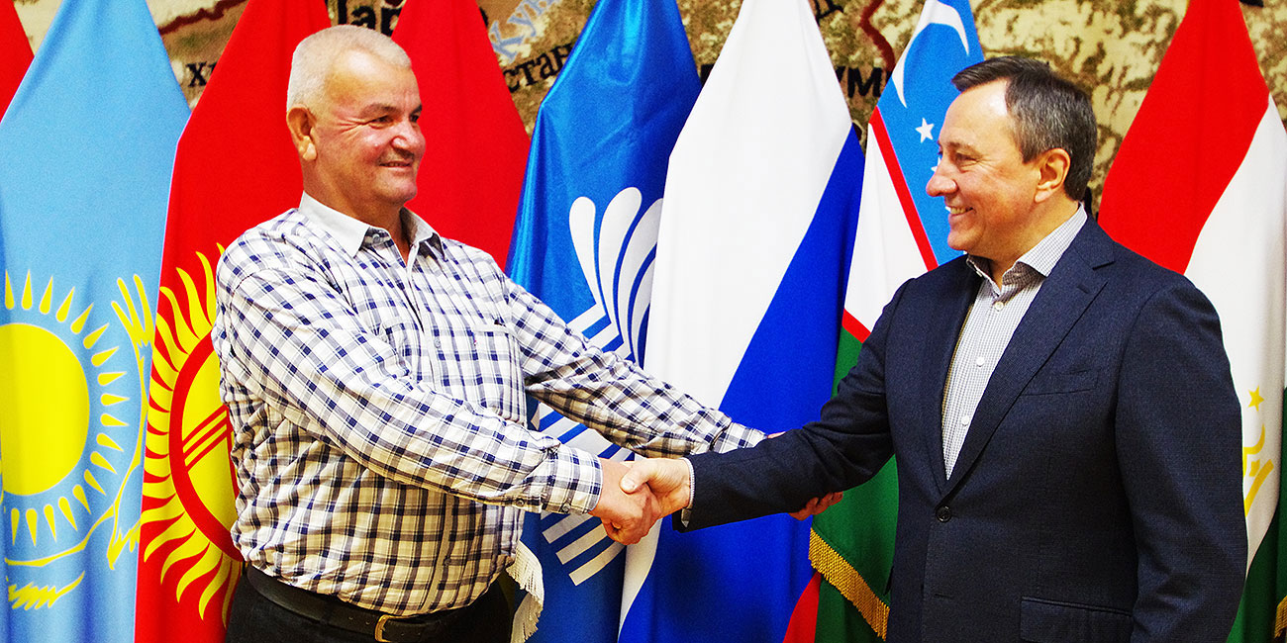
Комитет по делам воинов-интернационалистов при Совете глав правительств государств- участников СНГ
Программа повышения
качества жизни ветеранов войн
В рамках реализации программы повышения качества жизни ветеранов войн Комитет оказывает адресноую медико-социальной помощи, которую по различным причинам ветераны войн – участники локальных конфликтов и члены их семей не смогли получить по месту жительства
Ветеран-афганец из Таджикистана
Нозим Бобомурадов в офисе Комитета после получения протеза в Доме Солдатского
Сердца (г. Москва)

Slide 16
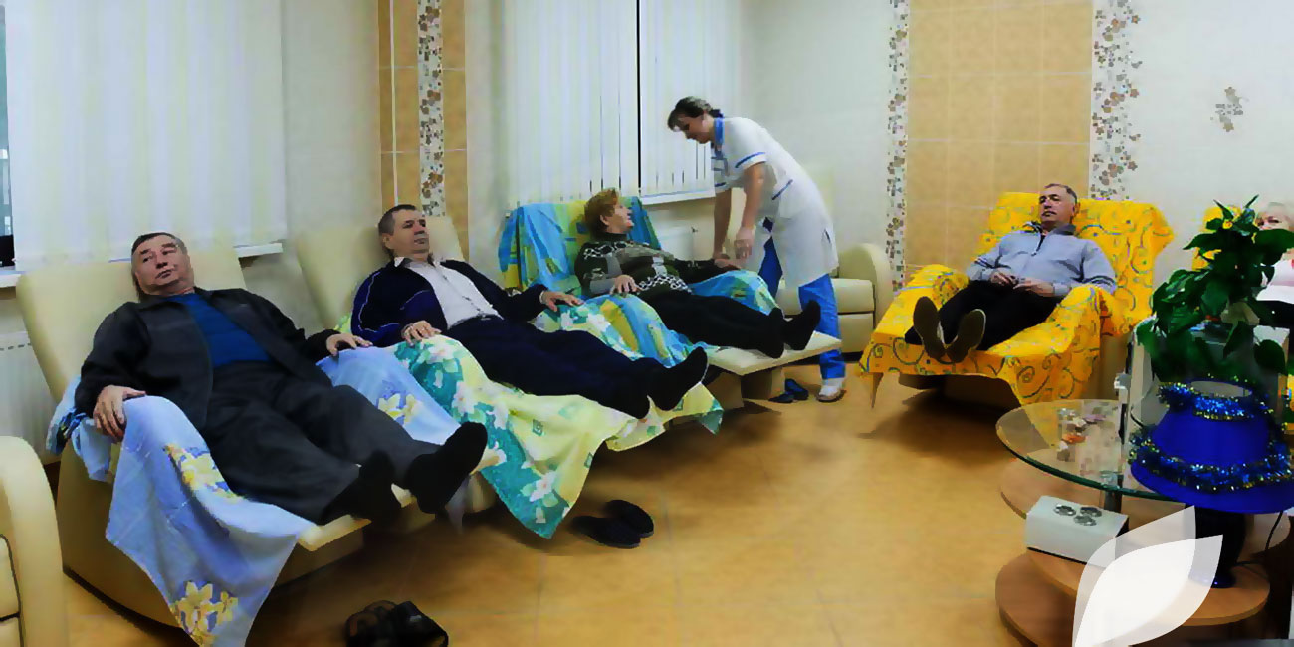
Комитет по делам воинов-интернационалистов при Совете глав правительств государств- участников СНГ
Программа повышения
качества жизни ветеранов войн
В рамках финансирования Программы повышения качества жизни ветеранов войн в 2022 году на финансирование мероприятий программы государствами–участниками СНГ перечислены долевые взносы: Республика Таджикистан – 560 тыс. рублей, Республика Узбекистан – 2,62 млн рублей, всего перечислено 3,18 млн рублей.

Slide 17
Комитет по делам воинов-интернационалистов при Совете глав правительств государств- участников СНГ
Программа повышения
качества жизни ветеранов войн
За счет поступивших долевых взносов государств – участников СНГ, внебюджетных и привлеченных средств оказана медицинская и социальная помощь в том числе:
Отправлены на лечение
– в санаторий «Русь» 36 человек;
– по экстренной госпитализации в ФГБУ «3-й Центральный военный клинический госпиталь имени А.А. Вишневского» МО РФ направлен 1 человек;
– реабилитацией и лечением в ГБУЗ «Госпиталь для ветеранов войн № 2 ДЗ г. Москвы» обеспечен 1 человек;
– выданы реабилитационные средства (костыли подмышечные – 16 пар, костыль с подлокотником – 26 штук, трости – 42 штуки,
– выдано кресло-коляска ветерану боевых действий;
– на госпитализацию инвалида военной травмы в «Центральная клиническая больница «РЖД – Медицина», г. Москва;
– в учреждении здравоохранения «Центральная клиническая больница «РЖД – Медицина», г. Москва;
– реабилитацией и лечением обеспечен 1 человек в «Центральная клиническая больница «РЖД – Медицина»;
Приобретение путевок на санаторно-курортное лечение ветеранов боевых действий:
– выделены путевки на санаторно-курортное лечение в ООО «Оздоровительный центр «Глория», Республика Крым, г. Ялта – 3 чел.;
– выделены путевки санаторно-курортном учреждении «Санаторий «Нарзан», г. Кисловодск – 17 чел.,
– выделены путевки санаторно-курортном учреждении АО «Санаторий «Сакрополь», Республика Крым, г. Саки – 18 чел.

Slide 18
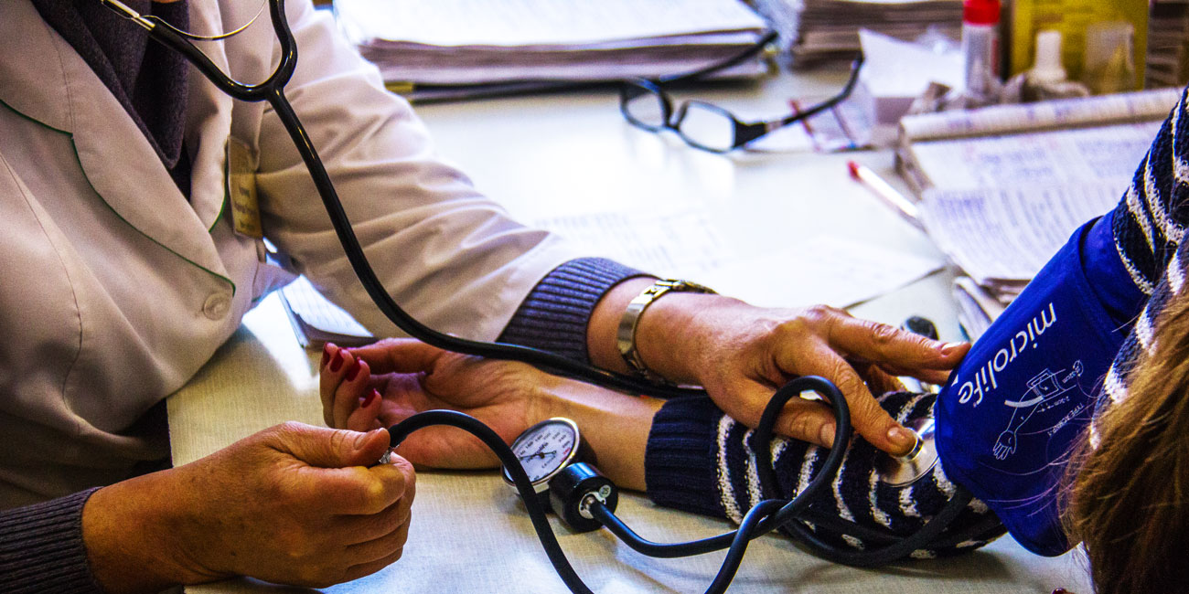
Комитет по делам воинов-интернационалистов при Совете глав правительств государств- участников СНГ
Программа повышения
качества жизни ветеранов войн
В государствах – участниках СНГ, участвующих в реализации Плана мероприятий, развивались новые организационные формы социальной помощи ветеранам:
Отделения в учреждениях социального обслуживания на дому,
Службы «Мобильная социальная бригада»,
«Детский сад для ветеранов»,
«Приемная семья»,
«Надомные сиделки»,
«Тревожная кнопка»,
Школы по уходу за ветеранами.

Slide 19
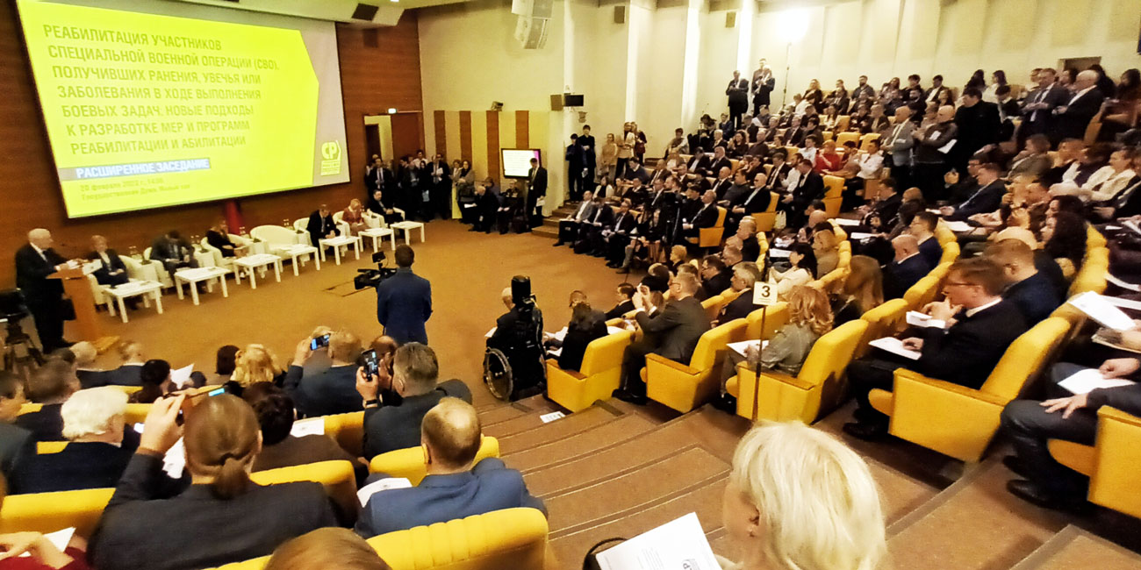
Комитет по делам воинов-интернационалистов при Совете глав правительств государств- участников СНГ
Программа повышения
качества жизни ветеранов войн
Круглый стол в Государственной Думе РФ 20 февраля 2023 года по вопросу реабилитации участников боевых действий

Slide 20
Комитет по делам воинов-интернационалистов при Совете глав правительств государств- участников СНГ
Программа повышения
качества жизни ветеранов войн
В республиках СНГ, Грузии и стран Балтии действуют собственные законы, защищающие права ветеранов боевых действий. Например в Казахстане действует Закон Республики Казахстан «О ветеранах» в соответствии с которым ветеранам предоставляется ряд мер социальной поддержки, в частности:
выплата специального государственного пособия согласно законодательству Республики Казахстан;
социальная помощь в денежном или натуральном выражении, оказываемая местным исполнительным органом;
обеспечение жилищем местными исполнительными органами;
преимущественное обслуживание в организациях, оказывающих амбулаторно-поликлиническую помощь, и внеочередная госпитализация;
получение квалифицированной медицинской помощи;
право пользования при выходе на пенсию поликлиниками, к которым ветераны были прикреплены в период работы;
первоочередное получение гарантированного объема специальных социальных услуг;
льготное налогообложение в соответствии с налоговым законодательством Республики Казахстан и др.
Кроме того, членам семьи либо лицу, осуществившему погребение умершего ветерана боевых действий на территории других государств, выплачивается единовременная выплата на погребение.

Slide 21
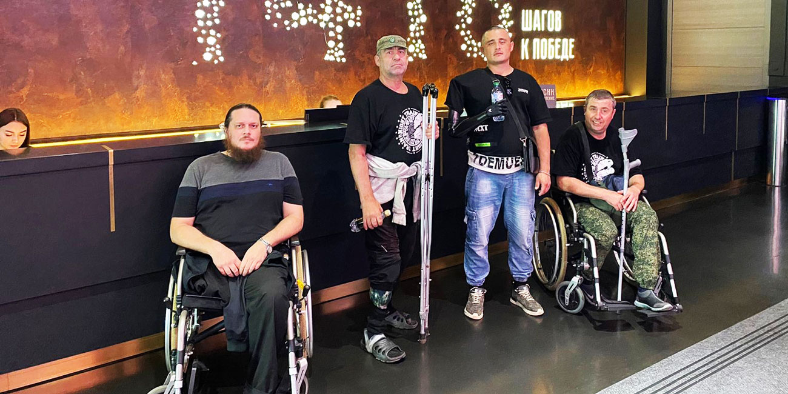
Комитет по делам воинов-интернационалистов при Совете глав правительств государств- участников СНГ
Программа повышения
качества жизни ветеранов войн
Обеспечение социальных гарантий инвалидов и участников боевых действий во всех государствах – участниках СНГ основано на следующих принципах: гарантированность социальных прав и обеспечение условий для участия каждого ветерана в жизни общества в соответствии со способностями и возможностями;

Slide 22
Комитет по делам воинов-интернационалистов при Совете глав правительств государств- участников СНГ
Программа повышения
качества жизни ветеранов войн
Для оказания правовой помощи ветеранам и ветеранским организациям Комитет предполагает создать Правовой центр, в функции которого будут входить:
Оказание консультаций правового характера в области ветеранского права для ветеранов боевых действий
Юридическое сопровождение отдельных судебных дел
Представление интересов ветеранов и самого Комитета в судах всех инстанций
Подготовка законопроектов для фракций Государственной Думы Российской Федерации и законодательных органов стран участников Содружества на основе ветеранского права принятого при создании СНГ

Slide 23
Комитет по делам воинов-интернационалистов при Совете глав правительств государств- участников СНГ
Также задачей Комитета является установление военнослужащих, награждённых за боевые действия в Афганистане, но своевременно их не получивших

Slide 24
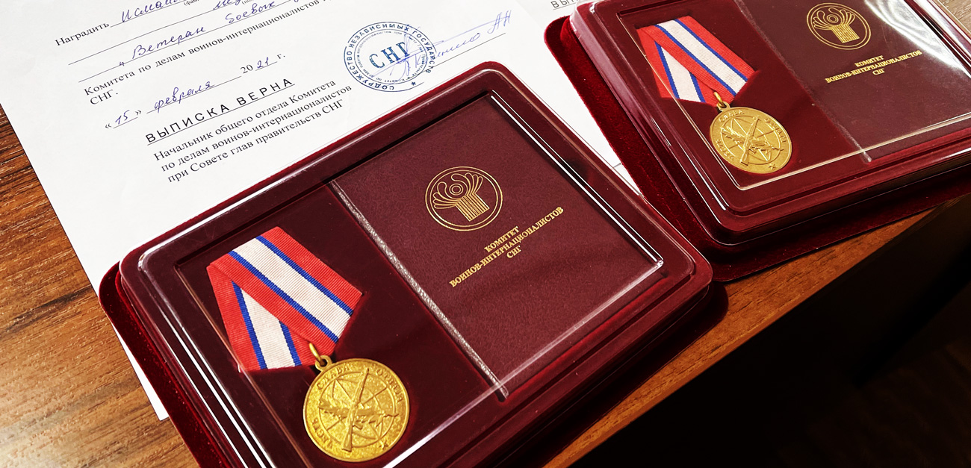
Комитет по делам воинов-интернационалистов при Совете глав правительств государств- участников СНГ
Награды Комитета
Серьезную работу продолжает проводить Комитет по удовлетворению запросов общественных ветеранских организаций и обращений самих ветеранов боевых действий о награждении медалью Комитета «Ветеран боевых действий».

Slide 25
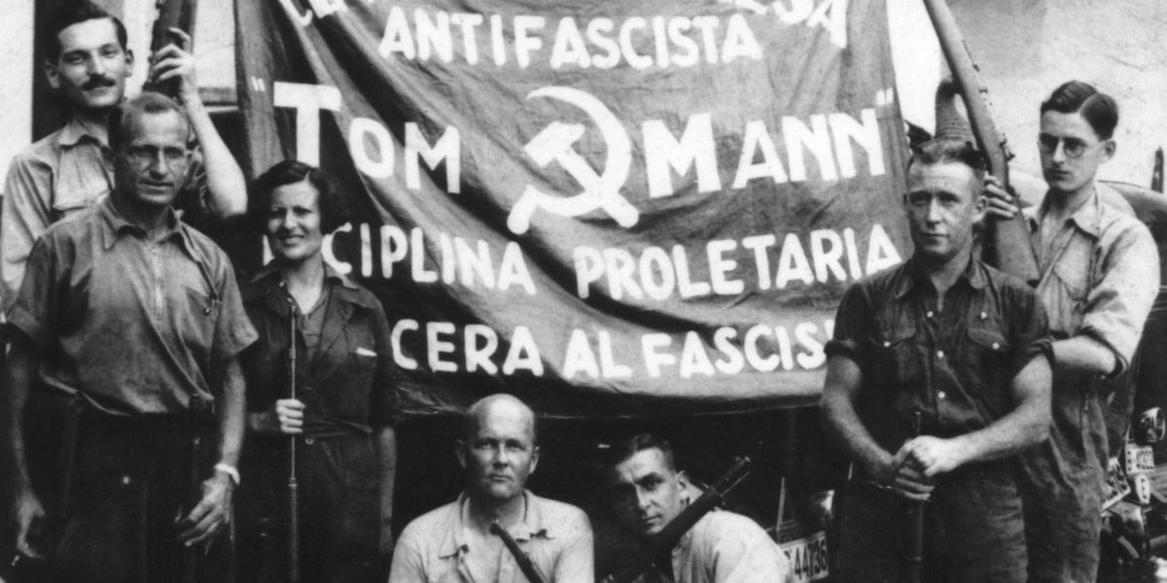
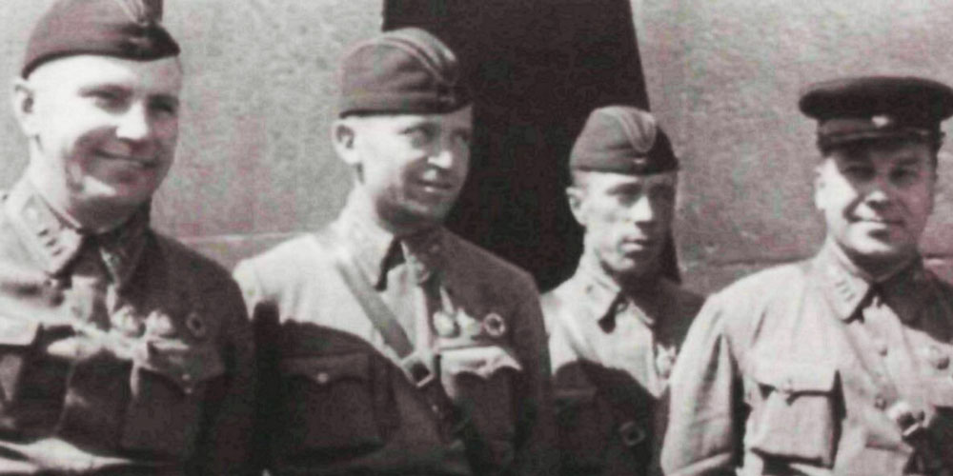
Комитет по делам воинов-интернационалистов при Совете глав правительств государств- участников СНГ
Награды Комитета
Желание помочь другому народу в его борьбе за счастье роднит воинов-интернационалистов времён войны в Афганистане в восьмидесятых годах двадцатого века с бойцами интербригад времён гражданской войны в Испании тридцатых годов.

Slide 26
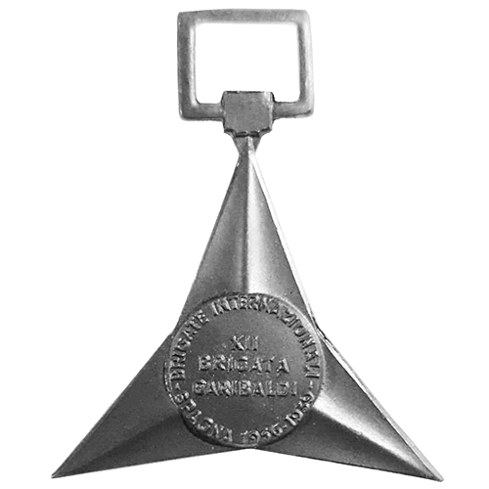
Комитет по делам воинов-интернационалистов при Совете глав правительств государств- участников СНГ
Награды Комитета
Отдавая дань всем интернационалистам, всем кто воевал в Испании, на Халхин-Голе, в Сирии, во Вьетнаме, в Афганистане, в Эфиопии и в десятках других конфликтов, отдавая им дань уважения, а также продолжая традиции испанских интербригад Комитет по делам воинов-интернационалистов при Совете глав правительств государств – участников Содружества Независимых Государств учредил высшую награду Орден «Серебряная звезда»
Медаль 12 интербригады
(Мадрид. 1938 г.)
Орден «Серебряная звезда»
Комитета по делам
воинов-интернационалистов
Москва 2024 г.

Slide 27
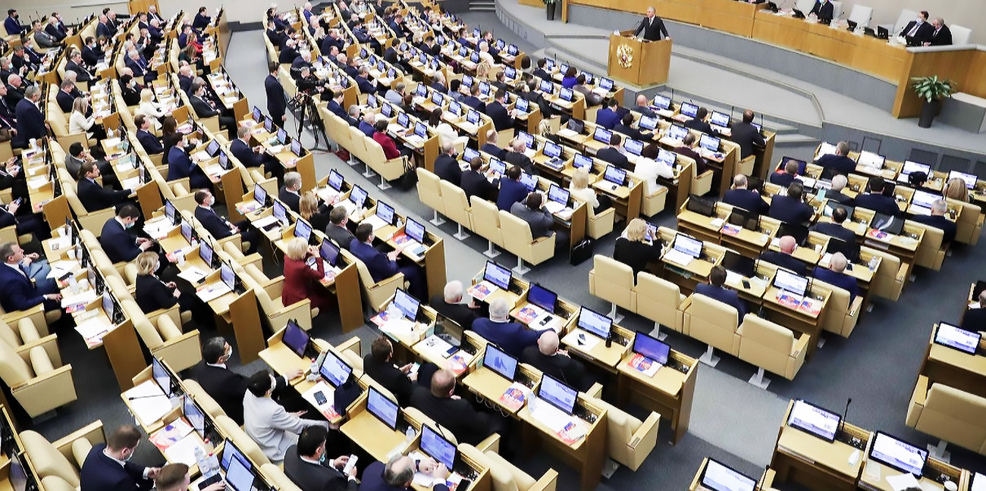
Комитет по делам воинов-интернационалистов при Совете глав правительств государств- участников СНГ
Комитет проводит работу по совершенствованию законодательной базы государств СНГ и регионов в интересах социально-правового положения ветеранов боевых действий

Slide 28
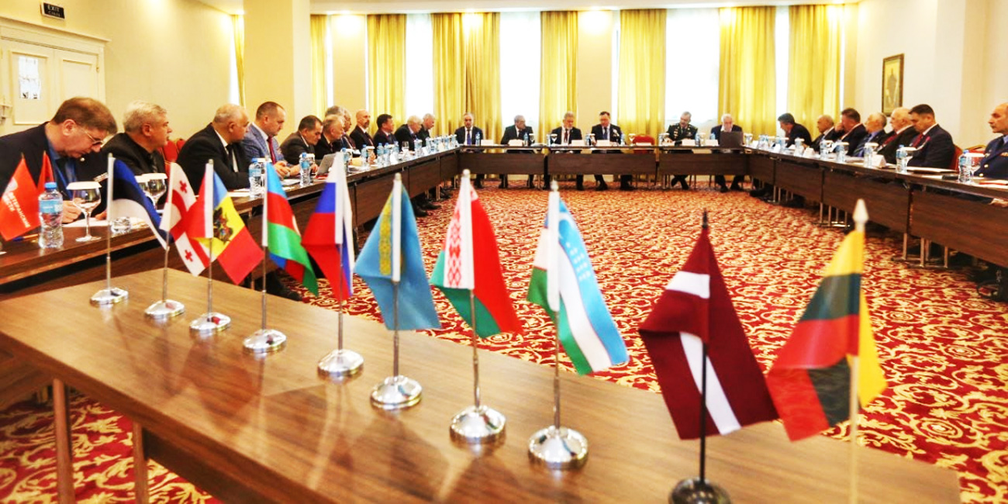
Комитет по делам воинов-интернационалистов при Совете глав правительств государств- участников СНГ
Комитет проводит большую работу по консолидации ветеранского движения как в России, так и в странах СНГ. Продвигает положительный образ ветерана как человека достоинства и чести, повышая роль ветеранов в общественно-политической жизни стран Содружества.

Slide 29
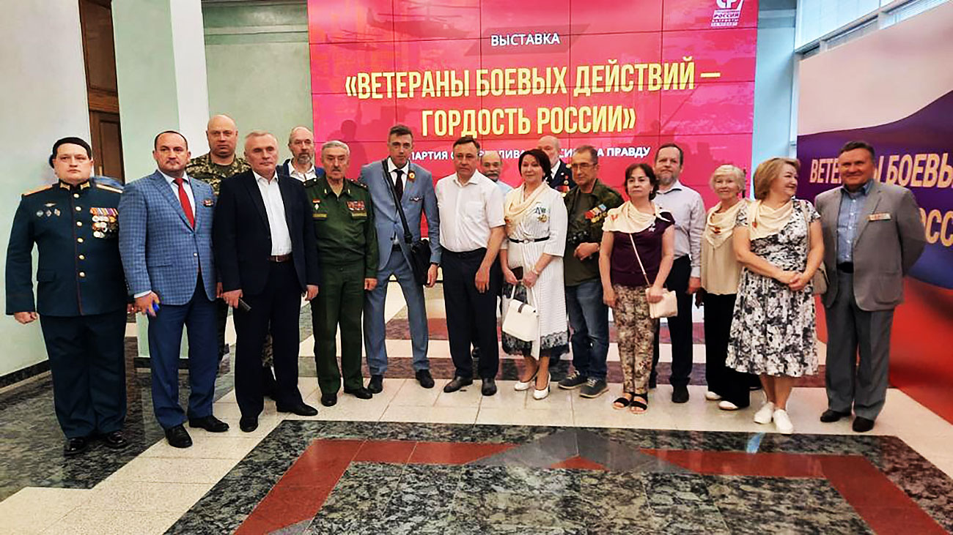
Комитет по делам воинов-интернационалистов при Совете глав правительств государств- участников СНГ
Комитет проводит огромную работу по увековечиванию памяти погибших защитников Отечества, как в Афганистане, так и в других военных конфликтах.

Slide 30
Комитет по делам воинов-интернационалистов при Совете глав правительств государств- участников СНГ
Информационное обеспечение работы Комитета
После трудностей с виртуальным хостингом на иностранных платформах сайт Комитета переопубликован на российском хостинге и с расширением доменного имени .su то есть Soviet Union, что с нашей точки зрения больше соответствует его идеологической составляющей.

Slide 31
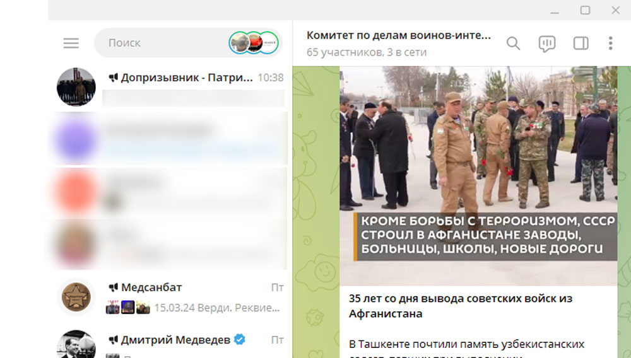
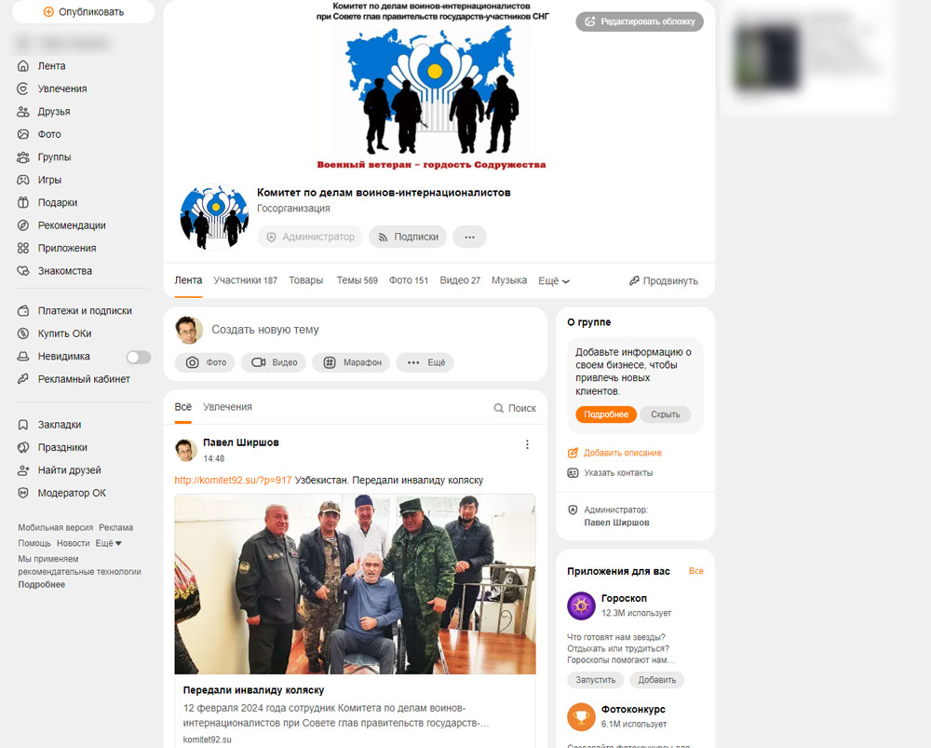
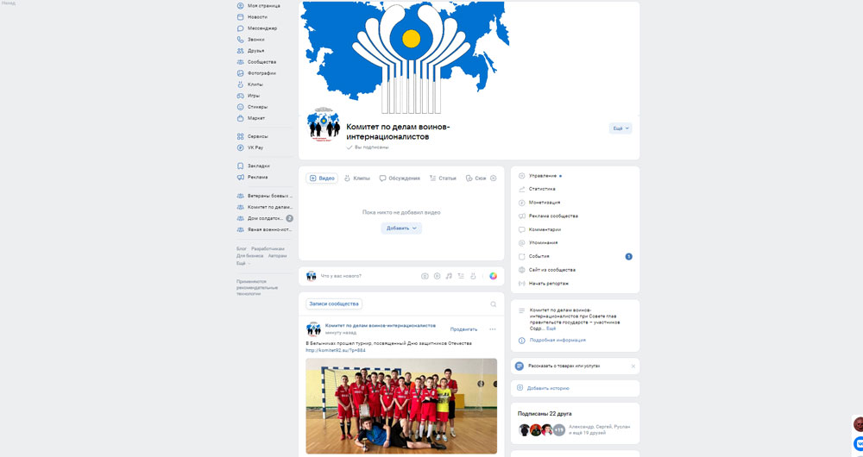
Комитет по делам воинов-интернационалистов при Совете глав правительств государств- участников СНГ
Информационное обеспечение работы Комитета
Идёт широкое освещение деятельности Комитет в социальных сетях «Одноклассники» и в «ВКонтакте», а также в каналах интернет-мессенджеров WhatsApp и Telegram

